Slide 1
Eficacia y seguridad del tratamiento con antivirales de acción directa en pacientes con hepatitis C y fibrosis avanzada/cirrosis de la vida real en Argentina: estudio multicéntrico, observacional
G. Gualano⁽¹⁾; B. Ameigeiras⁽²⁾; A. Muñoz⁽³⁾; R. Adrover⁽⁴⁾; V. Reggiardo⁽⁵⁾; R. Isla⁽⁶⁾; M. Ferreiro⁽⁷⁾; S. Borzi⁽⁸⁾; P. Salgado⁽⁹⁾; S. Chao⁽¹⁰⁾; N. Libaak⁽¹¹⁾; R. Pérez Ravier⁽¹²⁾; E. Sirotinsky⁽¹³⁾; M. Sixto⁽¹⁴⁾; Y. Martínez Artola⁽¹⁵⁾; S. Frías⁽²⁾; G. Romero⁽³⁾; F. Bessone⁽⁵⁾; E. González Ballerga⁽⁷⁾; E. Fassio⁽¹⁾ y el GAETHeC
Simposio Nacional de Hepatitis B y C
26va. Reunión Anual de Unidades Centinela para Hepatitis virales
8va. Reunión Científica AAEEH

Slide 2
Eficacia y seguridad del tratamiento con antivirales de acción directa en pacientes con hepatitis C y fibrosis avanzada/cirrosis de la vida real en Argentina: estudio multicéntrico, observacional
Grupo Argentino para el Estudio y Tratamiento de la Hepatitis C (GAETHeC) Participantes

Slide 3
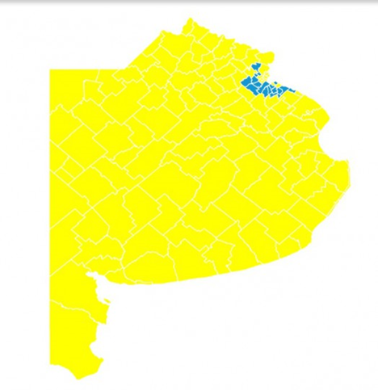

Grupo Argentino para el Estudio y Tratamiento de la Hepatitis C (GAETHeC):
Dra. Beatríz Ameigeiras, Dra. Silvia Frías, Cecilia Vistarini
Hospital Dr J. Ramos Mejía, CABA
Dr. Alberto Muñoz , Dr. Gustavo Romero, Dra. Mónica Marino
Hospital Dr C. B. Udaondo, CABA.
Dr. Raúl Adrover: Centro de Hepatología, La Plata.
Dr. Rogelio Isla: Hospital P. Piñero, CABA.
Dra. Melina Ferreiro, Dr. Esteban González Ballerga, Dr. Jorge Daruich, Dr.Juan Sordá: Hospital de Clínicas J. de S.M., CABA
Dra. Silvia Borzi: Hospital R. Rossi, La Plata.
Dra. Sara Chao: Hospital Pte. Perón, Avellaneda.
Dra. Noemí Libaak: Hospital F. Santojanni, CABA.
Dra. Yamila Martínez Artola, Dr. Daniel Poncino, Dr. Daniel García:
Sanatorio J. Méndez, CABA
Dr. Gustavo Botto: Hospital Dr. T. Alvarez, CABA
Dr. Marcelo Mesquida: Hospital J. M. Penna, CABA
Dra. Elida Civetta, Dra. María Blanco, M. Aló:
Hospital Int .Gral. de Agudos de Mar del Plata.
Dra.Gisela Gualano, Dr. Eduardo Fassio: Hospital Nacional Prof. A. Posadas
Buenos Aires
CABA, La Plata,
Gran Bs As,
Mar del Plata
Estadística, Lic. Pablo Salgado
Hospital Dr C. Durand, CABA.

Slide 4
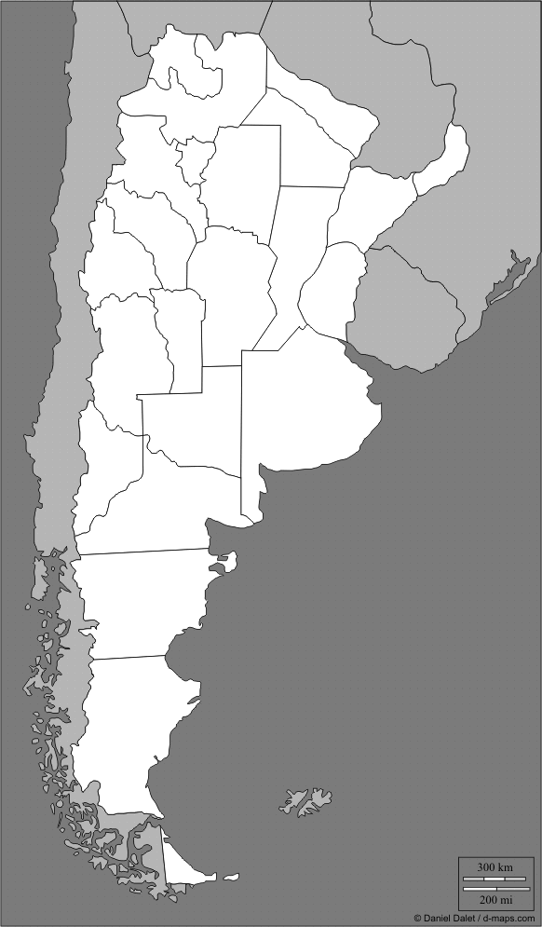
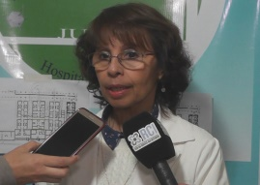


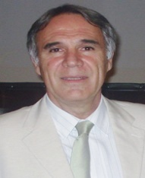



Grupo Argentino para el Estudio y Tratamiento de la Hepatitis C (GAETHeC):
Dra. Susana Ceballos Hospital S. Roque de San Salvador, Jujuy
Dr. Fernando Barreyro,
Hospital Dr R. Madariaga, Univ. Nac. de Misiones
Dra.Marcela Sixto
Programa Provincial de HIV/SIDA
ETS y Hepatitis Virales, Santa Fé.
Dr.R. Pérez Ravier
Hospital Central, Mendoza.
Dra.M.Virginia Reggiardo,
Dr.Fernando Bessone
Hospital Provincial del Centenario, Rosario
Dra.Ester Sirotinsky
Centro de Estudios Digestivos, Comodoro Rivadavia.
Natalia Ratuznu, Hospital Regional Gdor E. Campos.
Ushuaia

Slide 5


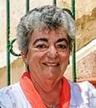

Grupo Argentino para el Estudio y Tratamiento de la Hepatitis C (GAETHeC): Próximos Centros participantes
Dra. Claudia Gadea
Centro de salud Zenón Santillán.
San Miguel del Tucumán
Dra Alina Zerega
Hospital Córdoba
Dr.GuillermoTsariktsian
Hospital C. Argerich, CABA
Dra.Gimena Fernandez
Hospital Churruca Visca, CABA
Dra. Beatríz Ríos
Hospital Castro Rendón
Neuquén.
Dra.María Nerea Anselmo Hospital Zonal Esquel.

Slide 6
Tratamiento de la hepatitis C con antivirales de acción directa en la vida real en Argentina
Antecedentes
Los nuevos tratamientos de la hepatitis crónica C con combinación de antivirales de acción directa (AAD), libres de interferón, se asocian a
  mejor perfil de seguridad
  mayor tolerabilidad
  mayor eficacia que las terapias previas
En los estudios de registro, se han informado porcentajes de respuesta virológica sostenida a las 12 semanas de finalizado el tratamiento (RVS12) mayores que 90%
GAETHeC 2017

Slide 7
Tratamiento de la hepatitis C con antivirales de acción directa en la vida real en Argentina
Antecedentes II
Históricamente, se ha constatado que los porcentajes de RVS son significativamente menores en los pacientes de la “vida real” que los descriptos en los estudios de “registro” (ensayos controlados randomizados de fase III, financiados por las compañías farmacéuticas y que llevan a la aprobación de las drogas por las autoridades regulatorias).
GAETHeC 2017

Slide 8
Diferencias en la RVS entre pacientes de los ECR y los de “vida real”
Razones que puedan explicar la diferencia en la RVS?
ECR de fase III, diseñados por la industria farmacéutica → numerosos criterios de exclusión → limitan el enrolamiento de pacientes complejos → usualmente se incluyen pacientes con fibrosis leve/moderada
Vida real: se tratan en primer lugar los pacientes con fibrosis severa/cirrosis

Slide 9
Tratamiento de la hepatitis C con antivirales de acción directa
Antecedentes III
Por ejemplo, lo observado con los primeros AAD (telaprevir y boceprevir):
En el ensayo de registro SPRINT-2 : tratamiento con terapia triple con PEG-IFN + RBV + boceprevir obtenía una RVS de 67-68% en pacientes naïve (estadio F3-F4 en 7-11% de los pacientes)¹
En un estudio observacional multicéntrico de Argentina, la tasa de RVS al tratamiento con PEG-IFN + RBV + boceprevir en pacientes naïve fue de 51% (estadio F3-F4 en 70% de los ptes)²
¹Poordad F, McCone J, Bacon BR, Bruno S, et al, for the SPRINT-2 Investigators.
Boceprevir for untreated chronic HCV genotype 1 infection. New Engl J Med 2011;364:1195-1206.
²Gualano G, Ameigeiras B, Belloni R, Orozco F, Libaak N, Brodersen C, Poncino D, Anders M, Isla R, Martínez Artola Y, García D, Fassio E. Eficacia y seguridad del tratamiento con PEG-interferon más ribavirina más boceprevir en pacientes de la vida real. Acta Gastroenterol Latinoamer 2015;45:Supl.1:S14.

Slide 10
Tratamiento de la hepatitis C con antivirales de acción directa:
Antecedentes IV
Con los nuevos regímenes de AAD, libres de IFN:
Empresas farmacéuticas sí organizaron ECRs en pacientes con fibrosis severa/cirrosis:
BMS → Estudio ALLY-1: n 60 pacientes con cirrosis (76% con gen 1) tratados con sofosbuvir + daclatasvir + RBV
→ RVS12 de 93% en Child A/B; RVS12 de 56% en Child C.¹
AbbVie → Estudio Tourquoise-II: n 380 pacientes con cirrosis Child A y genotipo 1 tratados con paritaprevir/r + ombitasvir + dasabuvir (PrOD) ó 3D ± RBV
→ RVS12 de 98.5% en gen 1b tratado por 12 semanas²
¹Poordad et al, Hepatology 2016; ² Poordad et al, NEJM 2014;

Slide 11
Tratamiento de la hepatitis C con antivirales de acción directa:
Estudios en la práctica clínica de la vida real
Se realizaron estudios que evaluaron la eficacia del tratamiento de la hepatitis C con AADs en la práctica clínica de la vida real:
Estados Unidos de Norteamérica
Europa
Resultados similares a los de registro.

Slide 12
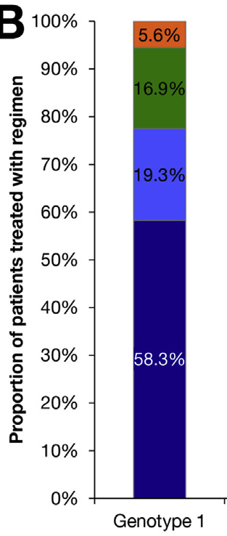
Resultados de la “vida real”: pacientes tratados en el sistema Veterans Affairs (USA)
N 17.487 pacientes
N 13.974 con genotipo 1
Edad 61 años
97% varones
32% con cirrosis
9,9% cirrosis descompensada
44% con alcoholismo
37% con uso de drogas
3D
3D + RBV
SFV/LDV + RBV
SFV/LDV
Proporción de pacientes tratados con los
distintos AAD
Ioannou et al, Gastroenterology 2016

Slide 13
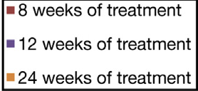
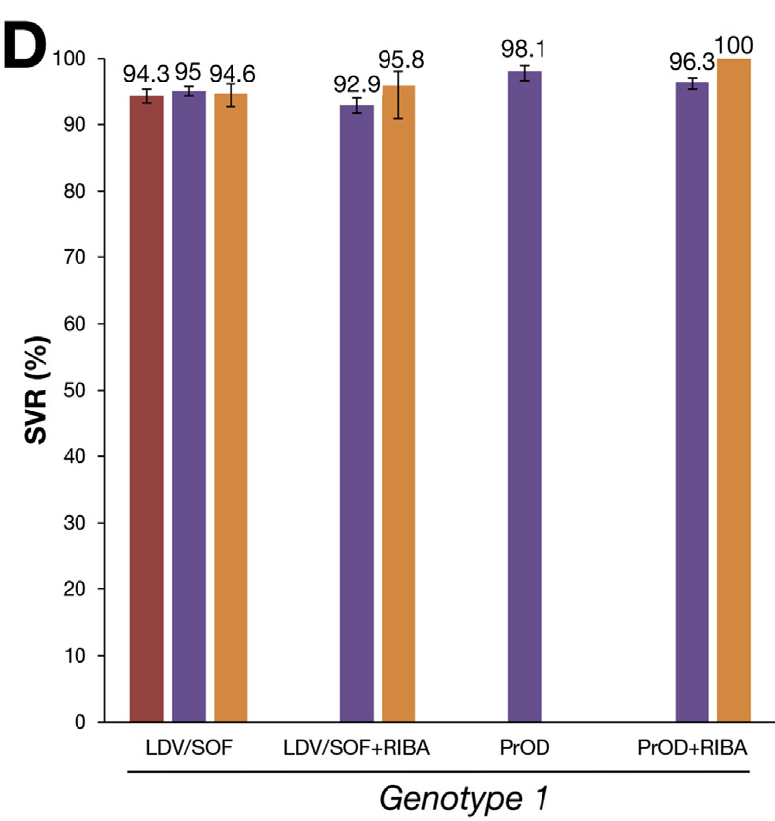
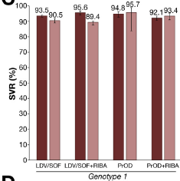
Pacientes tratados en el sistema Veterans Affairs
RVS12 en 92,8%
Sin diferencia significativa
entre los distintos AAD
RVS12 en 90.6%
de los pacientes con
cirrosis
Ioannou et al, Gastroenterology 2016
Notes:
RESULTS: An
SVR12 was achieved by 92.8% (95% confidence interval [CI],
92.3%–93.2%) of subjects with HCV genotype 1 infection (no
significant difference between ledipasvir/sofosbuvir and PrOD
regimens), 86.2% (95% CI, 84.6%–87.7%)

Slide 14
Resultados de la “vida real” en pacientes con genotipo 1: estudio español (35 centros)
Esquemas de AAD | Nº de tratamientos | Pacientes con Cirrosis
SFV/LDV ± RBV | 1.758 | 57%
PrOD (3D) ± RBV | 1.567 | 47%
RVS12 (en %)
95.8 %
96.8 %
Calleja et al, J Hepatol 2017

Slide 15
Tratamiento de la hepatitis C con antivirales de acción directa
¿Cúal es la seguridad del tratamiento con AAD cuando se utiliza en pacientes de la “vida real”?
¿En pacientes con fibrosis avanzada/cirrosis?

Slide 16
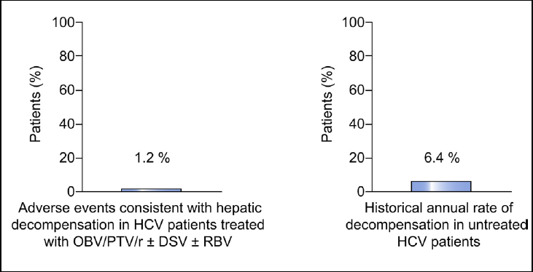
Seguridad del tratamiento con AADs en pacientes con cirrosis compensada
Análisis retrospectivo de los eventos adversos (EAs)
En 1066 pacientes con cirrosis Child A, enrolados en 12 ECR de fases II ó III organizados por AbbVie
2.2% presentaron EAs que causaron la discontinuación del Tto.
13 / 1066 pacientes (1.2%) → algún evento de descompensación hepática
Poordad et al, J Hepatol 2017

Slide 17

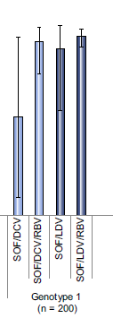
Seguridad del tratamiento con AADs en pacientes con cirrosis descompensada
N=467 pacientes con cirrosis:
Child B: 68%, Child C 9%
Eventos adversos serios | Total n (%)
Descompensaciones | 80 (17%)
Hospitalizaciones por causa hepática | 88 (19%)
Sepsis | 34 (7%)
Muerte durante el Tto Muerte post Tto | 7 ( 1,5%) 10 ( 2%)
SFV + LDV ± RBV
SFV + DCV ± RBV
Genotipo 3
Foster et al, J Hepatol 2016
GGenotipo 1
Notes:
sofosbuvir, ledipasvir or daclatasvir, with or without ribavirin.

Slide 18
Eficacia y seguridad del tratamiento con antivirales de acción directa en pacientes con hepatitis C y fibrosis avanzada/cirrosis de la vida real en Argentina: estudio multicéntrico, observacional

Slide 19
Tratamiento con AAD en pacientes con hepatitis C y fibrosis avanzada/cirrosis de la vida real en Argentina
OBJETIVOS
Primario:
  Describir el porcentaje de RVS a las 12 semanas de finalizado el tratamiento (RVS12) en pacientes con hepatitis C y fibrosis F3/F4, tratados con AAD en la vida real en Argentina, en comparación con lo hallado en los estudios de registro.
Secundarios:
  Evaluar la seguridad de los esquemas de combinación de AAD
  Analizar la evolución de scores pronósticos (Child-Pugh y MELD) y de parámetros de la función hepática antes y después del tratamiento.
GAETHeC, Cong Arg. de Gastro y AASLD 2017

Slide 20
Tratamiento con AAD en pacientes con hepatitis C y fibrosis avanzada/cirrosis de la vida real en Argentina
Pacientes y métodos
Estudio observacional, multicéntrico
Cohorte de pacientes consecutivos con hepatitis C y fibrosis F3-F4, tratados por médicos que desarrollan su actividad principal en hospitales públicos de todo el país
Pacientes ≥ 18 años de edad
Tratados con AAD, sin interferón.
Consentimiento informado
GAETHeC, Cong. Arg de Gastro y AASLD 2017

Slide 21
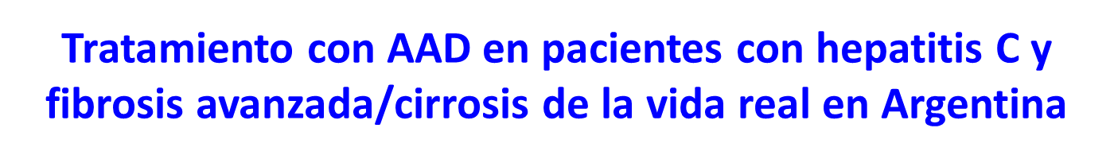

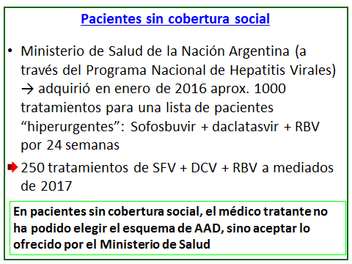
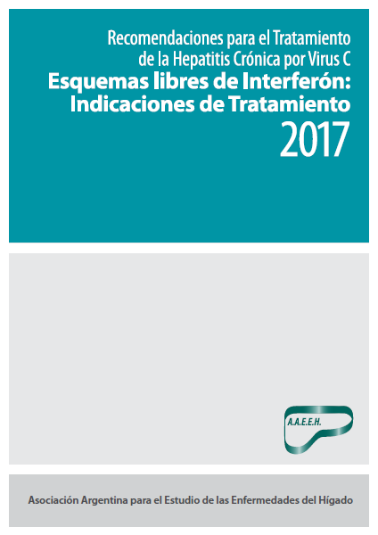



Pacientes y métodos II
Esquema de tratamiento fue decidido por el médico tratante
De acuerdo a guías nacionales (AAEEH)
Disponibilidad de las drogas en nuestro país
Presencia/ausencia de cobertura social

Slide 22
Tratamiento con AAD en pacientes con hepatitis C y fibrosis avanzada/cirrosis de la vida real en Argentina
Pacientes
N 330, 188 hombres,
142 mujeres
Edad 58 ± 12 años
Alcoholismo crónico en 38
Anti-HIV (+) en 27,
HBsAg (+) en 4
Genotipos de HCV:
  1 n= 247 (75%)
  1b n= 150 (46%)
  1a n= 86 (26%)
  1 n= 12 ( 4%)
  2 n= 37 (11%)
  3 n= 39 (12%)
  4 n= 5 ( 2%)
GAETHeC, Cong. Arg. de Gastro y AASLD 2017

Slide 23
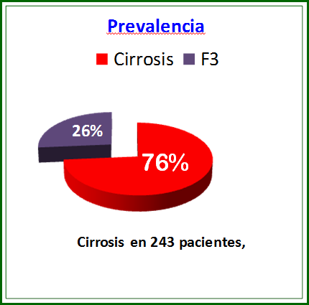
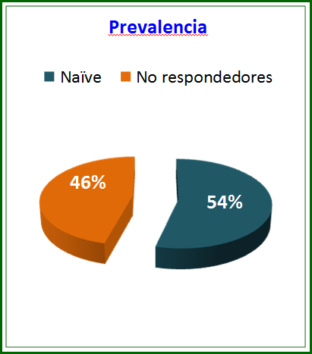
Tratamiento con AAD en pacientes con hepatitis C y fibrosis avanzada/cirrosis de la vida real en Argentina
GAETHeC, Cong. Arg. de Gastro y AASLD 2017

Slide 24
Tratamiento con AAD en pacientes con hepatitis C y fibrosis avanzada/cirrosis de la vida real en Argentina
Score de Child Pugh:
A: 81.3%
B: 17,7%
C: 1%
Cirrosis compensada en 205 pacientes.
Cirrosis descompensada en 38 pacientes.
GAETHeC, Cong. Arg. de Gastro y AASLD 2017

Slide 25
Tratamiento con AAD en pacientes con hepatitis C y fibrosis avanzada/cirrosis de la vida real en Argentina
Terapia previa (n 150)
PEG-IFN + RBV en 103 pacientes
PEG-INF + RBV+ boceprevir en 40 pacientes
PEG-INF + RBV + telaprevir en 5 pacientes
INF + RBV en 1 paciente
Sofosbuvir + RBV en 1 paciente
GAETHeC, Cong. Arg. de Gastro y AASLD 2017

Slide 26
Datos biológicos y virológicos basales de los pacientes enrolados (n 330)
 | Mediana | Quartil 1-quartil 3
Carga viral de HCV (log.UI/ml) | 6.1 | 5.5-6.5
AST (UI/L) | 73 | 51-111
ALT (UI/L) | 73 | 46-115
Rto de plaquetas (x10³/µL) | 147 | 99-199
Bilirrubina (mg/dl) | 0.8 | 0.6-1.1
Act. de protrombina (%) | 84 | 70-95
Albúmina (gr/dl) | 3.9 | 3.5-4.2
Score de Child-Pugh | 5 | 5-6
Score de MELD | 8 | 6-10
GAETHeC, Cong. Arg. de Gastro y AASLD 2017

Slide 27
Tratamiento con AAD en pacientes con hepatitis C y fibrosis avanzada/cirrosis de la vida real en Argentina
Regímenes de AADs prescriptos
Esquema de AAD | Duración (sem) | N
Sofosbuvir + daclatasvir ± RBV (SFV+DCV±RBV) | 12-24 | 257
Paritaprevir/r + ombitasvir + dasabuvir ± RBV (PrOD) ó 3D | 12 | 51
Sofosbuvir + ribavirina (SFV+RBV) | 12-24 | 16
Sofosbuvir + simeprevir | 12 | 3
Sofosbuvir + ledipasvir | 12 | 3
GAETHeC, Cong. Arg. de Gastro y AASLD 2017

Slide 28
Tratamiento con AAD en pacientes con hepatitis C y
F3-F4 de la vida real en Argentina
Análisis estadístico
Descripción de variables cualitativas → frecuencias y porcentajes
Descripción de variables cuantitativas → promedio y SD (distribución gaussiana), mediana y rango intercuartil (distribución no gaussiana).
Se calculó los porcentajes de RVS12 de los principales tratamientos y se los comparó con los de los estudios ALLY-I y Touquoise II aplicando comparación de proporciones independientes con prueba binomial exacta. Para calcular los IC 95% se aplicó distribución binomial exacta de Clopper-Pearson.
En la comparación de variables cuantitativas antes y después del tratamiento, se utilizó test de Student para muestras relacionadas y estadísticos no paramétricos para muestras relacionadas (test de Wilcoxon y test de los Signos)
Comparación de variables basales entre los grupos con y sin RVS12: chi² y test de Fischer (cualitativas); t de Student para muestras indep., ANOVA de una vía, ANOVA Robusta y en caso de no cumplir con normalidad y homocedasticidad, tests de Mann-Whitney o Kruskal-Wallis (cuantitativas).
Lic. Pablo Salgado, GAETHeC

Slide 29
Tratamiento con AAD en pacientes con hepatitis C y fibrosis avanzada/cirrosis de la vida real en Argentina
Resultados
OBJETIVOS
Primario:
  Describir el porcentaje de RVS a las 12 semanas de finalizado el tratamiento (RVS12) en pacientes con hepatitis C y fibrosis F3/F4, tratados con AAD en la vida real en Argentina, en comparación con lo hallado en los estudios de registro.
GAETHeC, Cong Arg. de Gastro y AASLD 2017

Slide 30
Tratamiento con AAD en pacientes con hepatitis C y fibrosis avanzada/cirrosis de la vida real en Argentina
Resultados 1
RVS12 en 312/330 pacientes (94.5%)
GAETHeC, Cong. Arg. de Gastro y AASLD 2017

Slide 31
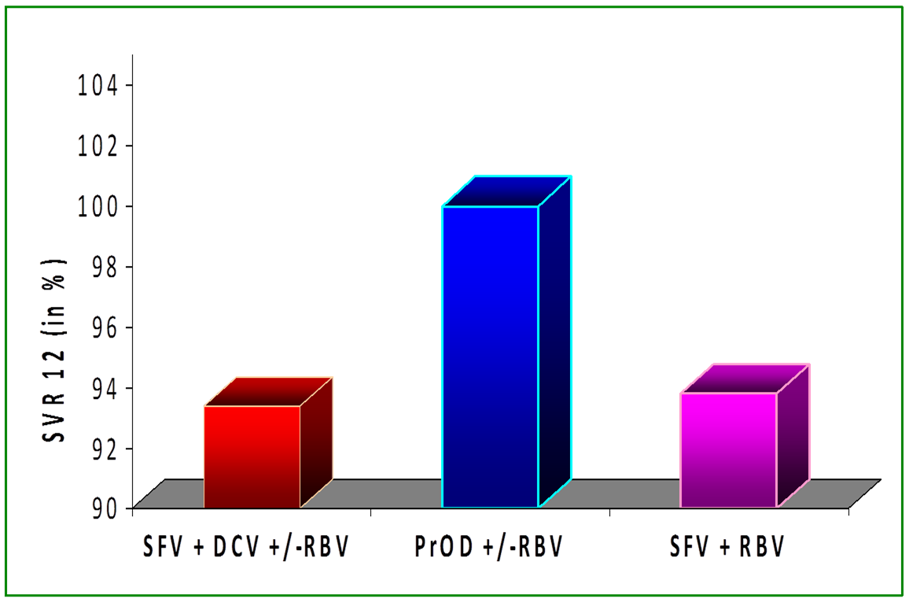
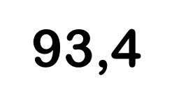
Respuesta virológica sostenida (RVS12) observada con los principales tratamientos
100
93,8
IC 95%,
89.2-95.8
IC 95%,
74.3-99.3
SFV-DCV± RBV 12-24s en 257p
(PrOD) ± RBV
12s en 51p Gt 1
(SFV-RBV)
12-20 s en 15 p Gt 2
GAETHeC, Cong. Arg. de Gastro y AASLD 2017

Slide 32
Respuesta virológica sostenida (RVS12):
Comparación con los estudios de registro
Sofosbuvir + daclatasvir ± RBV
Estudio GAETHeC
RVS12 en % (IC 95%):
93.4% (89.2-95.8)
Estudio ALLY-1 (Child A + B)
RVS12 en % (IC 95%):
93.8% (81.3-98.6)
p 0.964

Slide 33
Respuesta virológica sostenida (RVS12):
Comparación con los estudios de registro
Paritaprevir/r + ombitasvir + dasabuvir ± RBV (3D)
Estudio GAETHeC
RVS12 en % (IC 95%):
100%
Estudio Tourquoise II (Gt 1b)
RVS12 en % (IC 95%):
98.5% (92.1-99.9)
p 0.837

Slide 34
Qué variables cualitativas basales son diferentes entre los pacientes con RVS12 (n 312) y sin RVS12 (n 18)?
No se observaron diferencias significativas en:
Género
Coinfección con HIV
Coinfección con HBV
Historia de alcoholismo
Genotipo 1a versus 1b
Presencia de cirrosis
Cirrosis descompensada versus compensada
Naîve versus no respondedor a terapia previa
Tratamiento actual
GAETHeC, Cong. Arg. de Gastro y AASLD 2017

Slide 35
Qué variables cuantitativas basales son diferentes entre los pacientes con RVS12 (n 312) y sin RVS12 (n 18) ?
Variable | RVS12 Media ± SD | No RVS12 Media ± SD | p
Score de MELD | 8.5 ± 3 | 10.5 ± 5 | 0.010
Score de Child-Pugh | 5.5 ± 1 | 6.2 ± 2 | 0.011
Act. de protrombina | 83 ± 16 | 75 ± 19 | 0.008
Albúmina | 3.84 ± 0.5 | 3.54 ± 0.5 | 0.018
Bilirrubina | 1.05 ± 0.8 | 1.69 ± 1.32 | 0.003
Sin diferencias significativas en:
Edad
Carga viral de HCV RNA
Recuento de plaquetas
AST/ALT
GAETHeC, Cong. Arg. de Gastro y AASLD 2017

Slide 36
Tratamiento con AAD en pacientes con hepatitis C y fibrosis avanzada/cirrosis de la vida real en Argentina
Datos basales de los pacientes con genotipo 1 tratados con AAD
RVS12 (en %)
Score | SFV+DCV ± RBV | PrOD ± RBV | p
Child | 5.66 ± 1.2 | 5.16 ± 0.43 | 0.0073 *
MELD | 8.9 ± 3.1 | 7.7 ± 2.8 | 0.0005 *
p = 0.083
n 51 de 51
n 51 de 51
n: 177 de 192
*Prueba de Wilcoxon para muestras independientes
GAETHeC, Cong. Arg. de Gastro y AASLD 2017

Slide 37
Tratamiento con AAD en pacientes con hepatitis C y fibrosis avanzada/cirrosis de la vida real en Argentina
Datos basales de los pacientes con genotipo 2 tratados con AAD
RVS12 (en %)
Score | SFV+RBV n= 22 | SFV+DCV ± RBV n=15 | p
Child | 5.6 | 5.23 | 0,24
MELD | 8.6 | 7.2 | 0.08
p = NS
14 de 15
19 de 22
SFV+RBV SFV +DCV
± RBV
*Prueba de Wilcoxon para muestras independientes
GAETHeC, Cong. Arg. de Gastro y AASLD 2017

Slide 38
Tratamiento con AAD en pacientes con hepatitis C y fibrosis avanzada/cirrosis de la vida real en Argentina
Genotipo 3
RVS12 | SFV + DCV | SFV+DCV+RBV | SFV + RBV | Total (n)
No | 1 | 2 | 0 | 3
Si | 11 | 23 | 1 | 35
Total | 12 | 25 | 1 | 38
Cirrosis: 28 ptes
Cirrosis descompensada: 8 ptes
RVS12 n= 35 de 38 ( 92%)
GAETHeC, Cong. Arg. de Gastro y AASLD 2017

Slide 39
Tratamiento con AAD en pacientes con hepatitis C y fibrosis avanzada/cirrosis de la vida real en Argentina
Resultados
OBJETIVOS
Secundarios:
  Evaluar la seguridad de los esquemas de combinación de AAD
  Analizar la evolución de scores pronósticos (Child-Pugh y MELD) y de parámetros de la función hepática antes y después del tratamiento.
GAETHeC, Cong Arg. de Gastro y AASLD 2017

Slide 40
Tratamiento con AAD en pacientes con hepatitis C y fibrosis avanzada/cirrosis de la vida real en Argentina
Seguridad del tratamiento
Efectos adversos leves en la mayoría de los pacientes (cefalea, astenia, anorexia, etc)
Descompensación de la cirrosis en 21 de 330 pacientes (6.4%)
  8.2% de los pacientes tratados con SFV + DCV ± RBV
  Ningún paciente tratado con PrOD (3D) ± RBV
  Ningún paciente tratado con SFV + RBV
GAETHeC, Cong. Arg. de Gastro y AASLD 2017

Slide 41
Tratamiento con AAD en pacientes con hepatitis C y fibrosis avanzada/cirrosis de la vida real en Argentina
Descompensación de la cirrosis (n 21)
Sindrome | n
Ascitis | 10 (de novo en 9, empeoramiento en 1)
Infección bacteriana | 7
Encefalopatía | 5
Hemorragia digestiva alta | 2
Insuficiencia renal | 2
GAETHeC, Cong. Arg. de Gastro y AASLD 2017

Slide 42
Cómo podemos saber qué paciente está más propenso a tener una descompensación durante el tratamiento?

Slide 43
Qué variables cuantitativas basales son diferentes entre los pacientes que presentaron o no descompensación de cirrosis?
Estudio descriptivo univariado
Descompensación |  | Media | Desviación estándar | p
Bilirrubina | Si | 2,23 | 1,43 | 0,000
 | No | 1,04 | 0,80
Albúmina | Si | 3,23 | 0,63 | 0,000
 | No | 3,86 | 0,47
RIN | Si | 1,44 | 0,38 | 0,000
 | No | 1,16 | 0,23
Act. protrombina (%) | Si | 66 | 19,79 | 0,000
 | No | 82 | 15,64
MELD ( 6 a 40) | Si | 13 | 3,95 | 0,000
 | No | 8 | 2,89
Child ( 5 a 15 ) | Si | 7 | 2,11 | 0,000
 | No | 5 | 0,90
Creatinina no fue estadisticamente significativo
GAETHeC, Cong. Arg. de Gastro y AASLD 2017

Slide 44
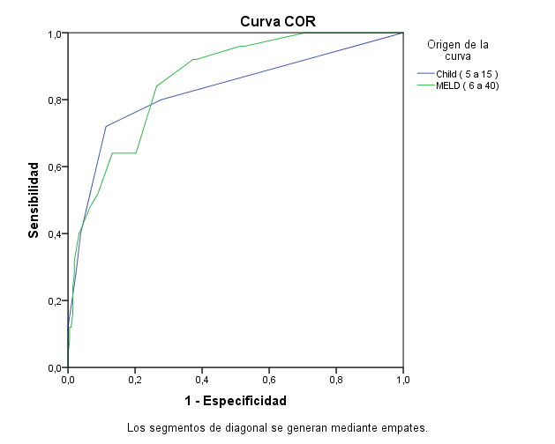
Riesgo de descompensación y/o muerte durante el tratamiento y/o seguimiento
Score de Child-Pugh
Área bajo la curva ROC 0.83 (IC 95%, 0.72-0.93)
Score de MELD
Área bajo la curva ROC 0.86 (IC 95%, 0.79-0.92)
GAETHeC, Cong. Arg. de Gastro y AASLD 2017

Slide 45
Riesgo de descompensación durante el tratamiento y/o seguimiento
En el grupo tratado con SFV + DCV ± RBV
Child | Descompensación Si | Descompensación No | Total
B + C | 14 (33%) | 28 (67%) | 42
A | 7 (3.6%) | 188 (96.4%) | 195
Total | 21 (8.9%) | 216 (91.1%) | 237
Child B+C versus A: Odd Ratio 13.4, IC 95% 4.9-36.1

Slide 46
Tratamiento con AAD en pacientes con hepatitis C y fibrosis avanzada/cirrosis de la vida real en Argentina
Seguridad del tratamiento
Muerte durante el tratamiento/seguimiento en 7 de 330 pacientes ( 2.1% )
  2.7% de los pacientes tratados con SFV + DCV ± RBV
  Ningún paciente tratado con PrOD (3D) ± RBV
  Ningún paciente tratado con SFV + RBV
Causas de muerte:
  Inf. bacteriana, sepsis → falla hepática/multiorgánica 5
  Desconocida (óbito en otro centro) 1
  Leucemia linfoide aguda 1
GAETHeC, Cong. Arg. de Gastro 2017 y AASLD 2017

Slide 47
Riesgo de muerte durante el tratamiento y/o seguimiento
En el grupo tratado con SFV + DCV ± RBV
Child | Óbito | No óbito | Total
B + C | 5 (11.9%) | 37 (88.1%) | 42
A | 2 (1%) | 193 (99%) | 195
Total | 7 (3%) | 230 (97%) | 237
Child B+C versus A: Odd Ratio 13.04, IC 95% 2.4-69.7

Slide 48
Tratamiento con AAD en pacientes con hepatitis C y fibrosis avanzada/cirrosis de la vida real en Argentina
Resultados
OBJETIVOS
Secundarios:
  evaluar la seguridad de los esquemas de combinación de AAD
  Analizar la evolución de scores pronósticos (Child-Pugh y MELD) y de parámetros de la función hepática antes y después del tratamiento
GAETHeC, Cong Arg. de Gastro y AASLD 2017

Slide 49
Cambios en los scores pronósticos y parámetros de la función hepática en la población total*
Variable | Media ± SD Basal | Media ± SD Sem 12 post trat | p
Plaquetas | 154 ± 70 | 157 ± 69 | NS
Score de Child | 5.52 ± 1.0 | 5.45 ± 1.0 | NS
Score de MELD | 8.6 ± 2.9 | 8.3 ± 2.7 | 0.03
Bilirrubina | 1.04 ± 0.74 | 0.96 ± 0.72 | 0.017
Albúmina | 3.84 ± 0.5 | 3.97 ± 0.5 | 0.001
Act de protrombina | 82 ± 16 | 82 ± 15 | NS
*tests de Student, Wilcoxon y de los Signos para muestras apareadas
GAETHeC, Cong. Arg. de Gastro y AASLD 2017

Slide 50
Cambios en los scores pronósticos y parámetros de la función hepática en los pacientes con RVS12*
Variable | Media ± SD Basal | Media ± SD Sem 12 post trat | p
Plaquetas | 153 ± 70 | 156 ± 70 | NS
Score de Child | 5.53 ± 1.0 | 5.45 ± 1.0 | NS
Score de MELD | 8.6 ± 2.9 | 8.3 ± 2.7 | 0.026
Bilirrubina | 1.04 ± 0.75 | 0.96 ± 0.72 | 0.016
Albúmina | 3.84 ± 0.5 | 3.97 ± 0.5 | 0.001
Act de protrombina | 83 ± 16 | 82 ± 15 | NS
*tests de Student, Wilcoxon y de los Signos para muestras apareadas
GAETHeC, Cong. Arg. de Gastro y AASLD 2017

Slide 51
Cambios en los scores pronósticos y parámetros de la función hepática en los pacientes sin RVS12*
No se observaron diferencias significativas entre los valores basales y los de la semana 12 post tratamiento en:
Recuento de plaquetas
Score de Child-Pugh
Score de MELD
Bilirrubina total
Albúmina
Actividad de protrombina
GAETHeC, Cong. Arg. de Gastro y AASLD 2017

Slide 52
Tratamiento con AAD en pacientes con hepatitis C y fibrosis avanzada/cirrosis de la vida real en Argentina
Resumen
En una población de la “vida real”, difícil de tratar, con cirrosis en 74% de los pacientes, no respondedores a terapias previas en 46%, se describe una RVS12 de
93% en tratados con SFV + DCV ± RBV
100% en genotipo 1 tratado con 3D (PrOD)
94% en genotipo 2 tratado con SFV + RBV
Sin diferencias significativas con lo observado en los estudios patrocinados por la industria farmacéutica
GAETHeC, Cong. Arg. de Gastro y AASLD 2017

Slide 53
Tratamiento con AAD en pacientes con hepatitis C y fibrosis avanzada/cirrosis de la vida real en Argentina
Resumen II
La seguridad del tratamiento con AAD fue aceptable:
Descompensación de la cirrosis en 21/330 pacientes (6.4%)
8.2% en tratados con SFV + DCV ± RBV, en 0% de los otros grupos
Óbito durante el tratamiento/seguimiento en 7/330 pacientes (2.1%)
A las 12 semanas de finalizado el tratamiento, los pacientes con RVS mostraron un descenso leve pero significativo de la bilirrubina y el score de MELD ; y un aumento significativo de la albúmina sérica
GAETHeC, Cong. Arg. de Gastro y AASLD 2017

Slide 54
Tratamiento con AAD en pacientes con hepatitis C y fibrosis avanzada/cirrosis de la vida real en Argentina
Conclusiones
En esta población de pacientes con hepatitis C y fibrosis avanzada/cirrosis, las tasas de erradicación viral fueron similares a las descriptas en los estudios de registro, con un perfil de seguridad aceptable.
Se observaron mejorías en los tests de función hepática en los pacientes con erradicación del HCV que deberán ser mejor valoradas con un seguimiento más prolongado.
GAETHeC, Cong. Arg. de Gastro y AASLD 2017

Slide 55
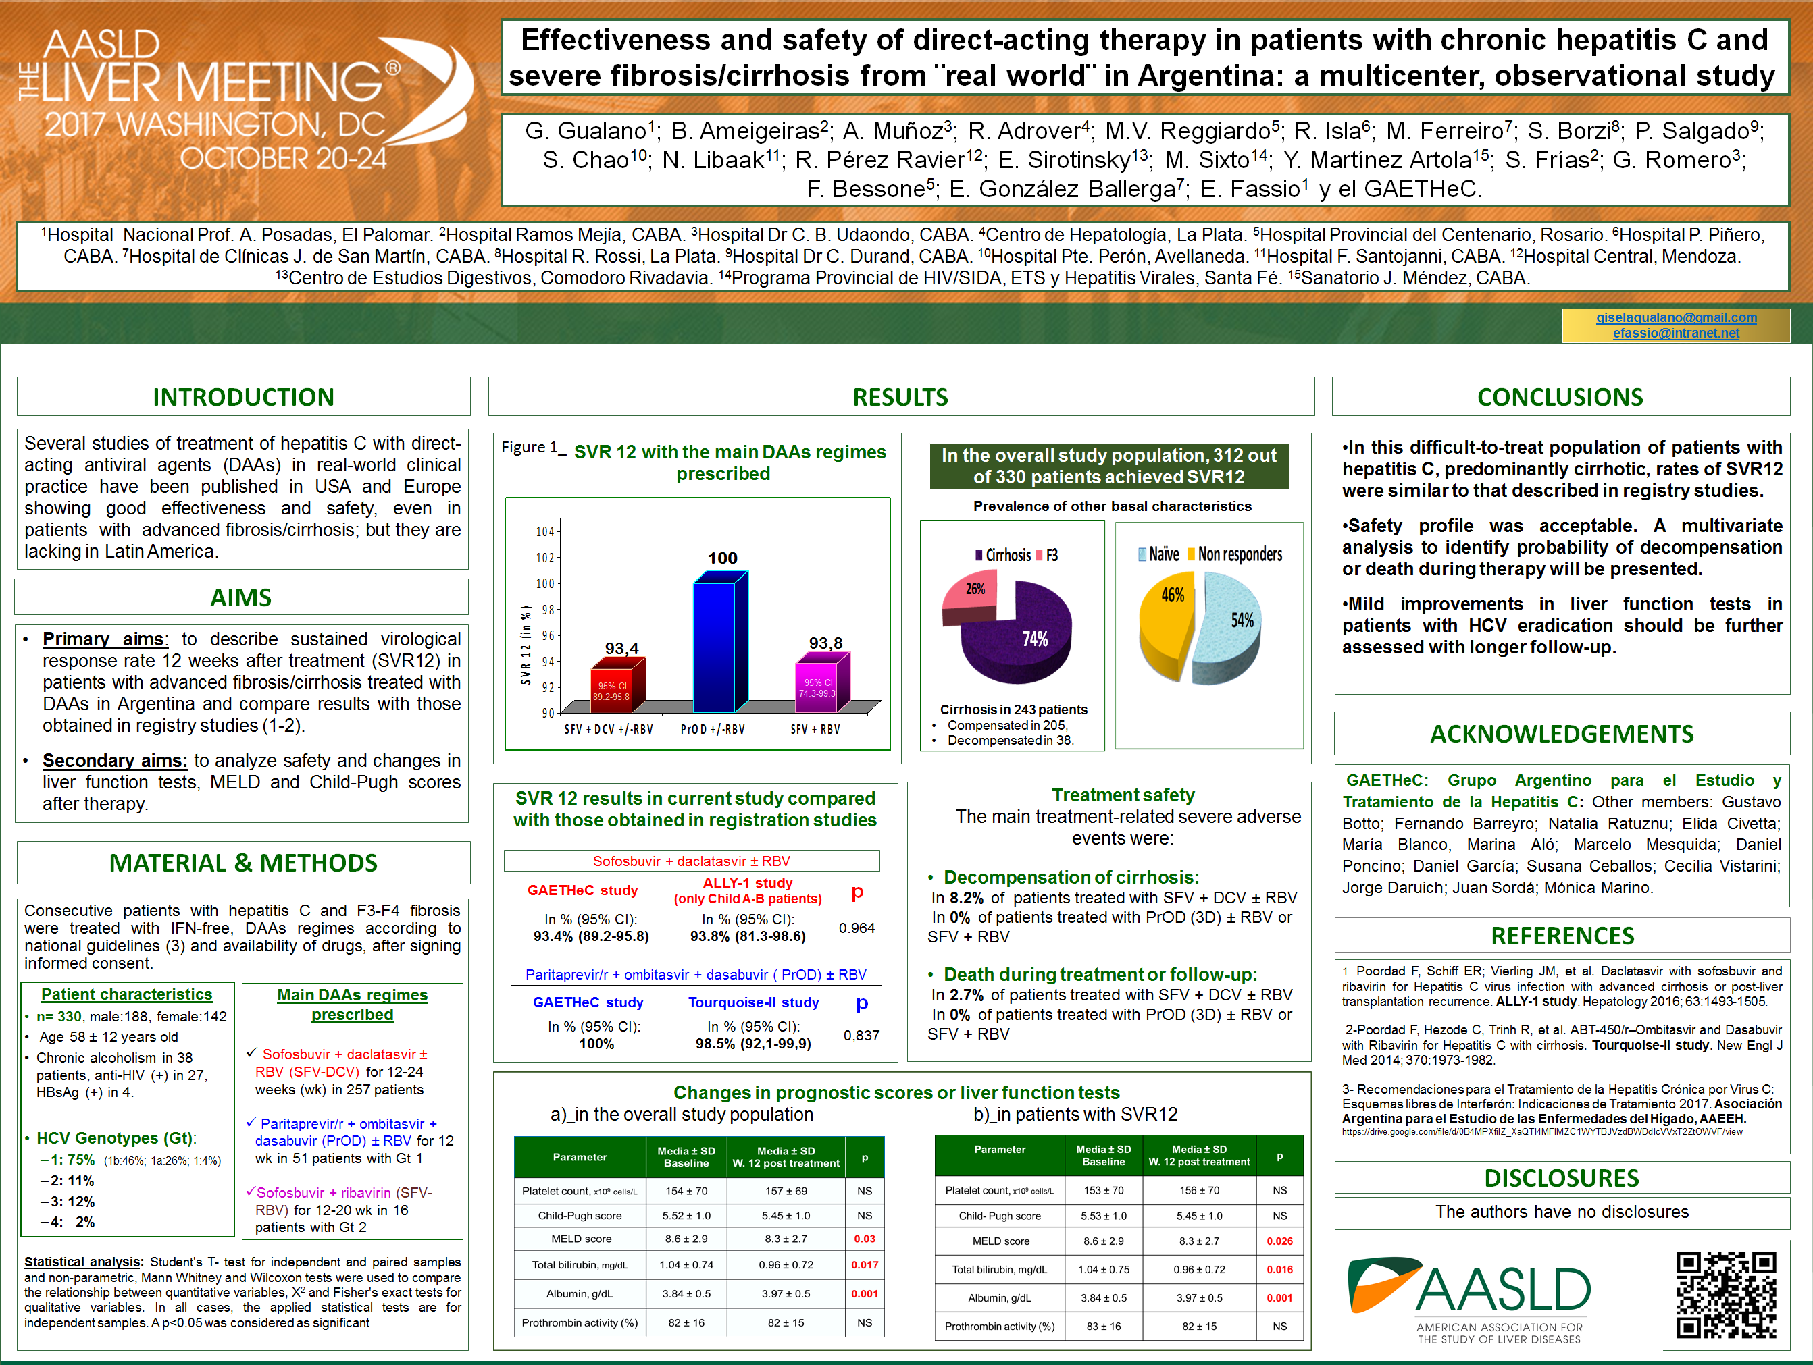
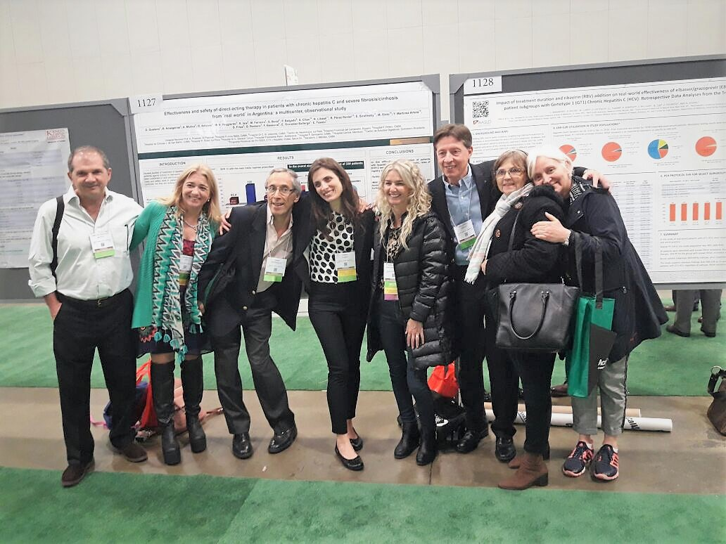
Grupo Argentino para el Estudio y Tratamiento de la Hepatitis C
Eduardo Fassio; Beatriz Ameigeiras; Alberto Muñoz; Raúl Adrover; Virginia Reggiardo; Rogelio Isla; Melina Ferreiro; Silvia Borzi; Pablo Salgado; Sara Chao; Noemí Libaak; Roberto Pérez Ravier; Ester Sirotinsky; Marcela Sixto; Yamila Martínez Artola; Silvia Frías; Gustavo Romero; Fernando Bessone; Esteban González Ballerga; Gustavo Botto; Fernando Barreyro; Natalia Ratuznu; Elida Civetta; María Blanco, Marina Aló; Marcelo Mesquida; Daniel Poncino; Daniel García; Susana Ceballos; Cecilia Vistarini; Jorge Daruich; Juan Sordá; Mónica Marino; Gisela Gualano.
Muchas gracias por su atención!

Slide 57
Tratamiento con AAD en pacientes con hepatitis C y fibrosis avanzada/cirrosis de la vida real en Argentina
En total 279 pacientes recibieron sofosbuvir combinado con otros antivirales, por 12 a 24 semanas
Presentaciones del sofosbuvir:
129 pacientes recibieron Probirase®
150 pacientes recibieron Sovaldi ®
GAETHeC, Cong. Arg. de Gastro y AASLD 2017

Slide 58
Qué variables cuantitativas basales son diferentes entre los pacientes que presentaron una descompensación de la cirrosis y muerte (n 7) y sin descompensación (n 222) ?
Estudio descriptivo Univariado
Descompensacion + muerte |  | Media | Desviación estándar | p
Bilirrubina | Si | 2,31 | 1,49 | 0,000
 | No | 1 | 0,73
albúmina | Si | 3,2 | 0,6 | 0,000
 | No | 3,8 | 0,47
RIN | Si | 1,48 | 0,38 | 0,000
 | No | 1,15 | 0,21
act protrombina (%) | Si | 64 | 18,8 | 0,000
 | No | 82 | 15,2
MELD ( 6 a 40) | Si | 13 | 4,2 | 0,000
 | No | 8 | 2,7
Child ( 5 a 15 ) | Si | 7 | 1,9 | 0,000
 | No | 5 | 0,8
GAETHeC, Cong. Arg. de Gastro y AASLD 2017

Slide 59
Área bajo la curva
Variables de resultado de prueba | Área | Error estándarª | Significación asintótica^{b} | 95% de intervalo de confianza asintótico |  | Valores de corte | Sensibilidad | Especificidad
 |  |  |  | Límite inferior | Límite superior
Child ( 5 a 15 ) | 0,827 | 0,053 | 0,000 | 0,724 | 0,930 | 5,5 | 80,0% | 72,20%
MELD ( 6 a 40) | 0,859 | 0,035 | 0,000 | 0,792 | 0,927 | 9,5 | 84,00% | 73,60%

Slide 60
Tratamiento con AAD en pacientes con hepatitis C y fibrosis avanzada/cirrosis de la vida real en Argentina
Genotipo 2
N total = 37 pacientes
3 pacientes con cirrosis descompensada
Cirrosis si: 24 pacientes
No:13
Tratamiento con SFV- DCV± RBV
Tratamiento con SFV-RBV
Cirrosis compensada | Cirrosis descompensada
n= 12 | n= 2
Cirrosis compensada | Cirrosis descompensada
n= 9 | n= 1
RVS12: 86%
RVS12: 90%
1 con Child C(10)
descomp:EPS
RVS12: si

Slide 61
Tratamiento con AAD en pacientes con hepatitis C y fibrosis avanzada/cirrosis de la vida real en Argentina
Resultados
Esquema de AAD | Duración (sem) | Genotipos(n) | Child | n
Sofosbuvir + daclatasvir (SFV + DCV) | 12-24 | 1:105 (1b:69;1a:36) 2:20 3:12 4: 4 |  | 141
Sofosbuvir + daclatasvir + RBV (SFV+DCV±RBV) |  | 2 n=3 | 1( C) | 116
Paritaprevir/r + ombitasvir + dasabuvir ± RBV(PrOD) ó 3D | 12 | 1a: 4 1b: 47 | 50 (A) 1 (B) | 51
Sofosbuvir + ribavirina (SFV+RBV) | 12-24 | 2 n =15 |  | 16
Sofosbuvir + simeprevir | 12 |  |  | 3
Sofosbuvir + ledipasvir | 12 |  |  | 3
GAETHeC, Cong. Arg. de Gastro y AASLD 2017

Slide 62
Tratamiento de la hepatitis C con antivirales de acción directa
Estudios que analicen la eficacia y seguridad del tratamiento con AADs en pacientes de la “vida real” en América Latina?
Son muy escasos o no se han publicado aún …

